Slide 1
PTUT
Grandjean-maglione tom
haist loic
Salah salah anuar

Slide 2
Site d’agence - Sommaire
Premières idées
Idée Finale
Charte graphique
Vidéo

Slide 3




Premières idées
Notes:
Explications sur les premières idées + logo Good enough
On voulait faire un site sur l’informatique, plus précisement de la vente de matériel informatique, sauf que ce n’était pas possible. On est donc passés a une agence de programmatiob
Idées pour le logo : rappel du monde de l’internet, rapport avec la programmation ou science
Ensuite juste logo = titre de l’agence

Slide 4

Idée Finale
Notes:
Et pour finir I/0 = idée du rapport avec l’informatique qui unit l’hardware et le software, et nous en tant que programmeurs, on passe du hardware (fromhardware) au software
De plus, le input et output, est utilisé en informatique, et ca rappelle les bits 1 et 0
→ on exploite les capacités techniques d’une machine pour créer un produit numérique, mais l’hardware est la source de tout

Slide 5
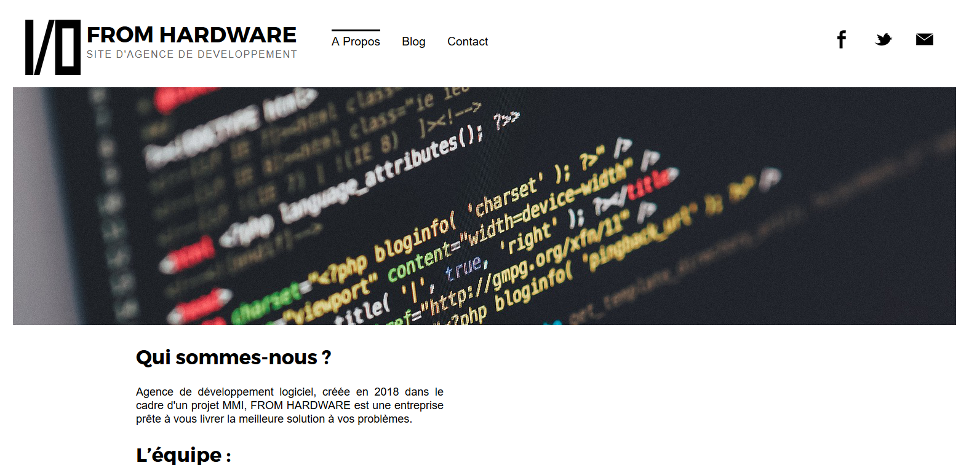
Charte graphique
Notes:
Explication charte graphique : juste style très simple et sombre, qui va droit à l’essentiel, comme beaucoup de sites actuels
Cheminement logo

Slide 6
Vidéo
Ton décalé, humoristique
Hackers ➔ codent vite
➔ bons en informatique
Convivials
Décompressés
Notes:
Explication vidéo :
Ton décalé humouristique
On a pensé à des hackers car ils sont associés à des personens qui codent très vite et se connaissent énormément en informatique
On voulait relféter l’hambiance conviviale de l’agence, on est toujours décompréssé

Slide 7
SERIOUS GAME - Sommaire
Analyse du besoin
Études des logiciels et choix
Brainstorming
Définition du thème et validation

Slide 8
Analyse du besoin
Serious game :
Jeu sérieux
DUT MMI
Ludique et éducatif

Slide 9
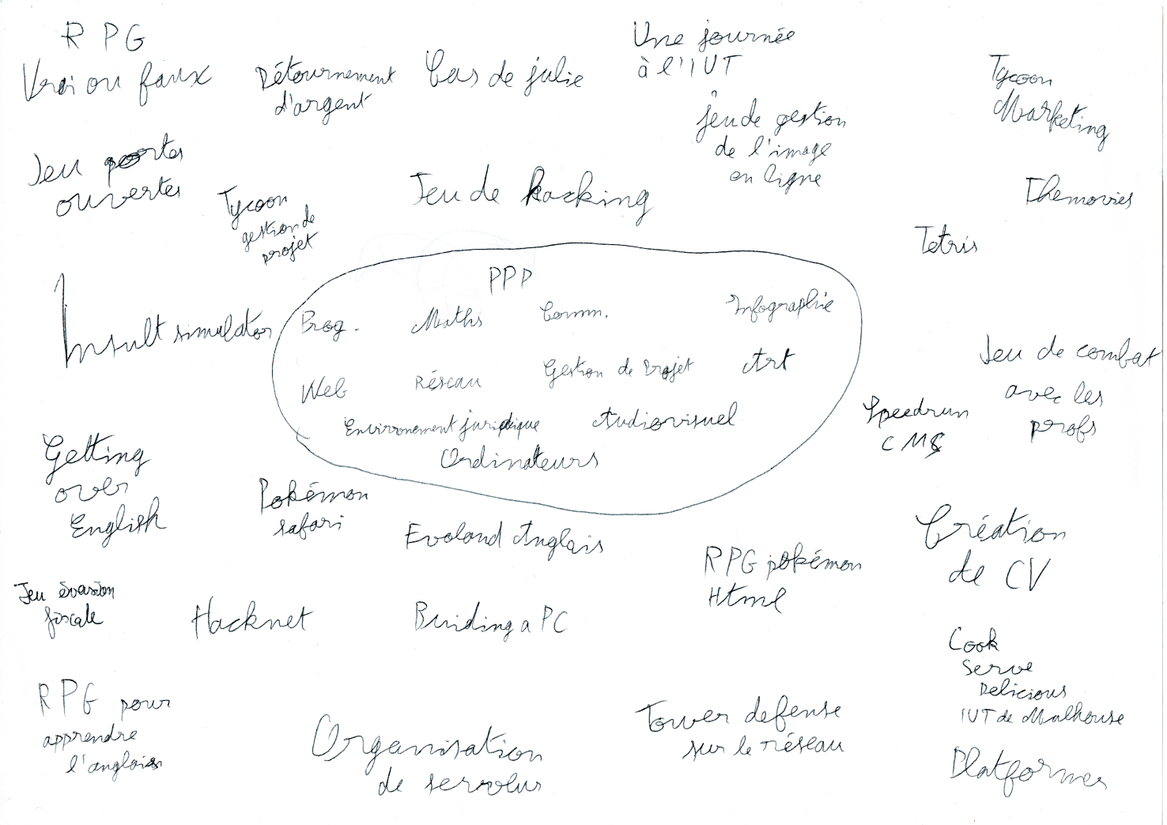
Brainstorming
Listing de toutes les matières de MMI
Brainstorming autour de ces idées

Slide 10
Définition du thème et validation
Gestion de projet
Jeu de plateau
Inspiré de CashFlow
Notes:
Explication du thème du jeu

Slide 11
Définition du thème et validation
Explication du pourquoi ce thème

Slide 12
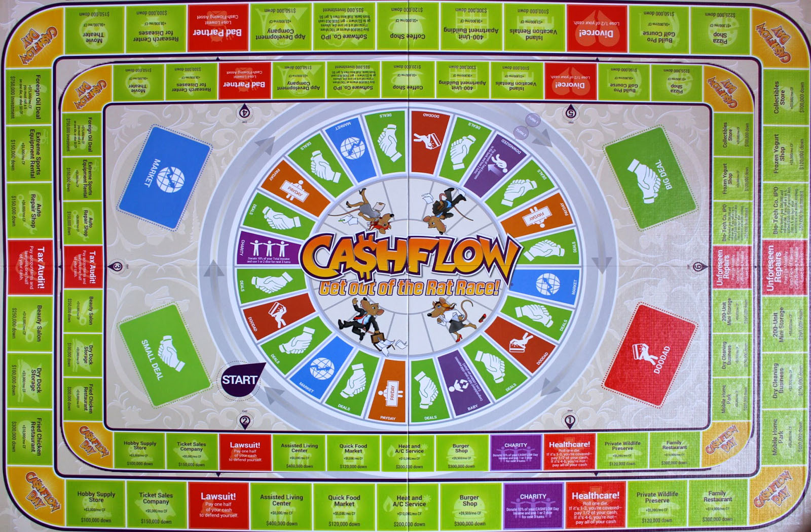
Définition du thème et validation
Réalisation
Avant-Projet
Cloture

Slide 13
Planning
Prise en main du logiciel
Sep - Oct
Prototypage
Nov
Développement
Déc - Jan
Portes Ouvertes
Fév
Test par les élèves
Jan
Améliorations et finalisation
Mars

Slide 14
Roll credits…

Slide 15
Post générique

Slide 16
Real credits.

